Slide 1


Slide 2


Nossos visitantes
AULA 3

Slide 3


O que é Diversidade?
O que é Inclusão?

Slide 4
Diversidade
A variedade de experiências e características humanas.
Por exemplo: a descendência, o contexto em que você nasceu e vive, a religião, o gênero, a orientação sexual, etc.
Conviver com grupos que possuem origens e características diferentes das nossas, amplia a forma como percebemos as situações do dia a dia. Enriquece as discussões, traz novas perspectivas e gera soluções satisfatórias para um maior número de pessoas.
Um ambiente diverso e inclusivo incorpora cidadãos e amplia as possibilidades de desenvolvimento e aprendizado.

Slide 5
Inclusão
Prática de assegurar que todas as pessoas se sintam valorizadas e respeitadas.
Inclusão social é oferecer oportunidades iguais de acesso a bens e serviços a todos.
Inclusão social pode ser compreendida como um processo que garante que pessoas em risco de pobreza e exclusão social participem plenamente das esferas econômica, social e cultural e se beneficiem de um nível de vida e bem‑estar na sociedade em que vivem.

Slide 6
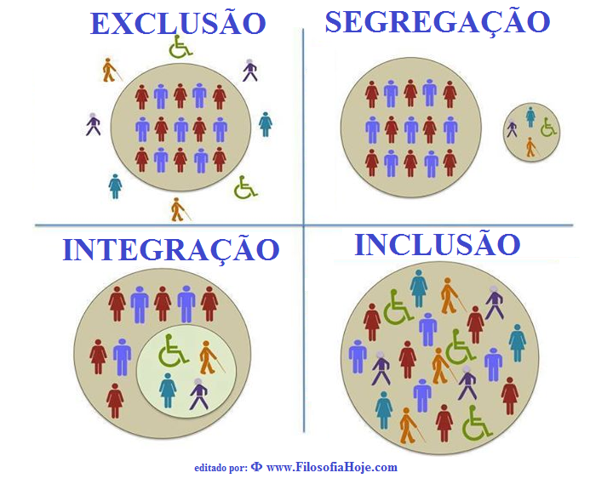

Slide 7
Equidade
Tem como objetivo promover um tratamento mais justo entre as pessoas.
Parte-se do princípio de que pessoas diferentes precisam ser tratadas de forma distinta para que possuam as mesmas oportunidades.
A igualdade é um princípio que visa um tratamento indiferenciado a todos os indivíduos pertencentes a um determinado grupo.

Slide 8
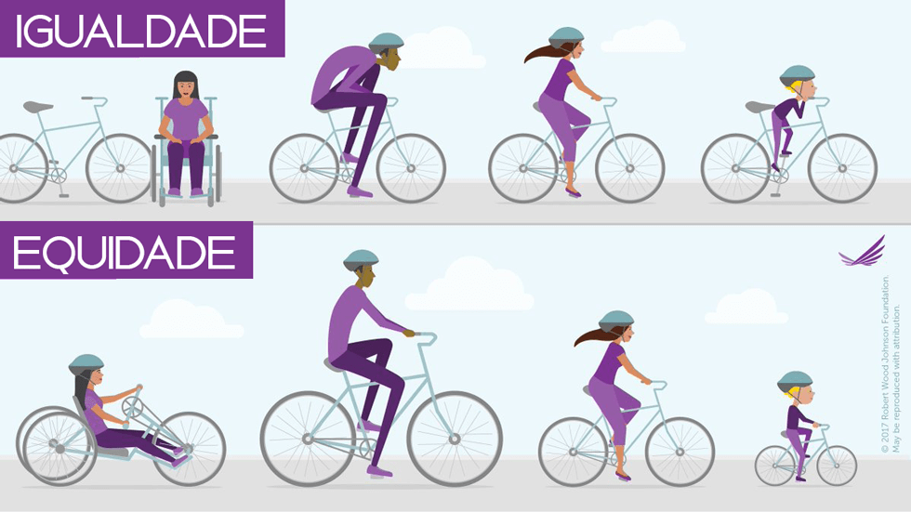

Slide 9
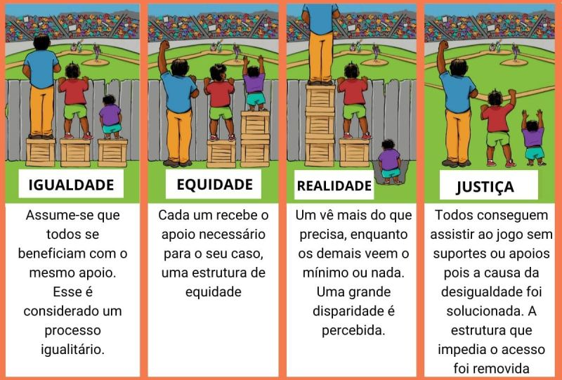

Slide 10
Por que a diversidade é vital para o turismo?
#GENTE - Diversidade é o futuro

Slide 11
Práticas Inclusivas no Turismo
Como podemos ser mais inclusivos?
https://www.youtube.com/watch?v=1limQvDPZec

Slide 12
Acessibilidade
Acessibilidade e inclusão vão além de simples rampas e sinais em braile.
Garantia que todas as pessoas, sem exceção, tenham acesso a locais, informações e serviços, proporcionando autonomia, conforto e segurança.
A acessibilidade no turismo, além de ser uma alternativa de promover a igualdade de oportunidades, a solidariedade e o exercício de cidadania, é um tema que precisa ser tratado de forma inovadora, seja por sua capacidade de geração de negócios e de renda, seja por sua importância competitiva para o setor turístico.
Um destino turístico deve combinar cultura, história, belezas naturais e, também, inclusão.
A inclusão não beneficia apenas os viajantes, mas transforma comunidades e setores turísticos, criando uma sociedade mais inclusiva e justa.

Slide 13



